Slide 1






OptiJoint-AI
Система помощи принятия врачебных решений при эндопротезировании тазобедренного сустава.
Над проектом работали:
Иосифов Георгий Валерьянович
Иосифова Валерия Гиоргиевна
Маковкина Анастасия Александровна
Мацукатов Спартак Витальевич
Научный руководитель:
Моисеев Яков Петрович

Slide 2
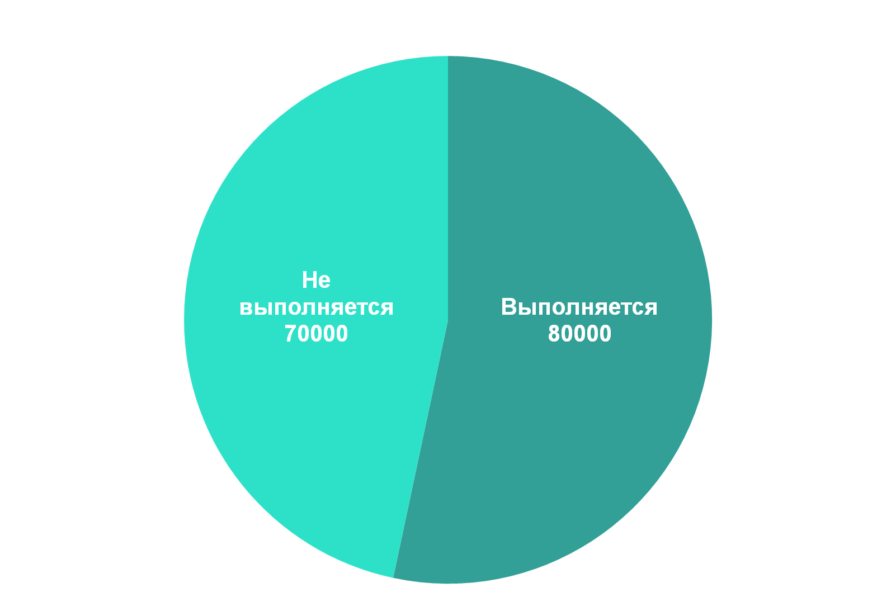
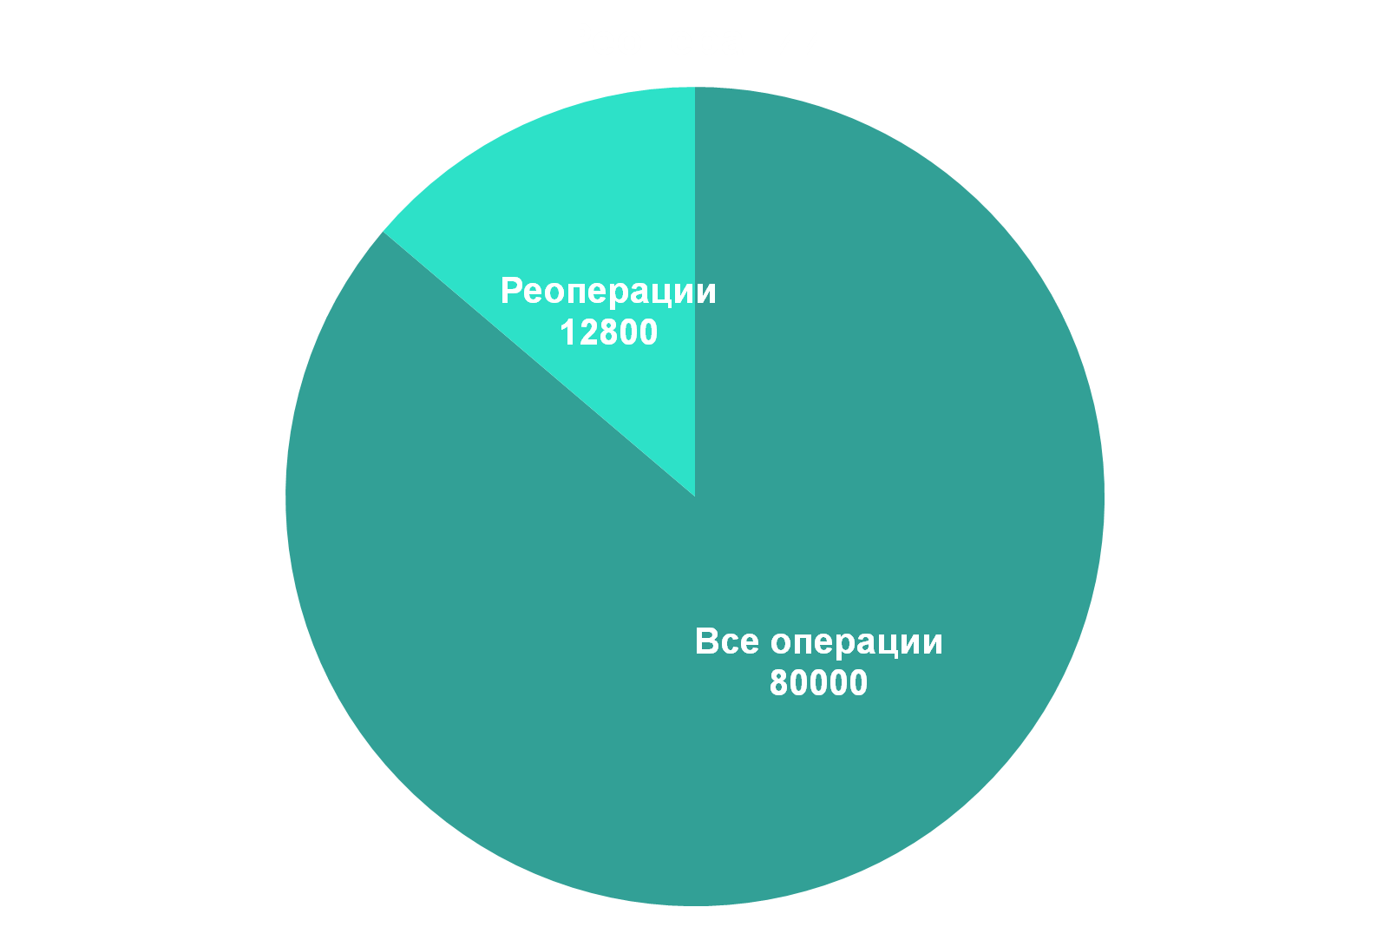
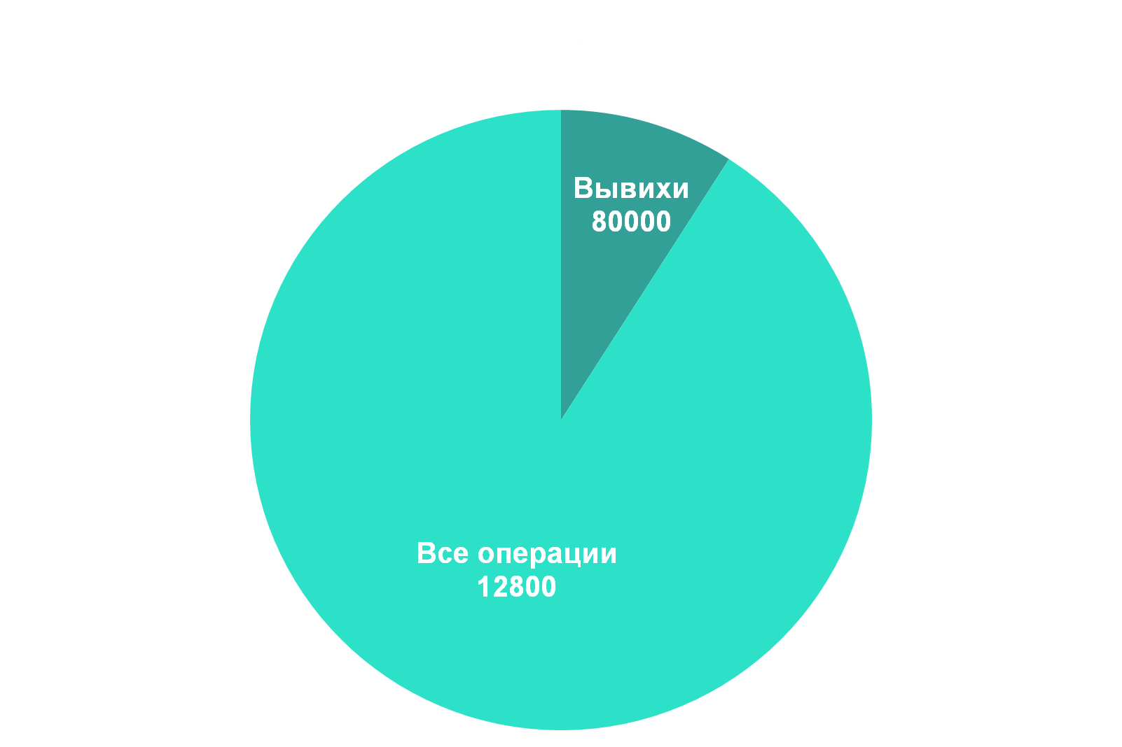
Актуальность
В настоящее время во всем мире существует относительно большое количество ятрогенных осложнений. Они ведут к реоперациям, влекущим за собой повторные затраты ресурсов и подвержение риску жизнь пациента.

Slide 3





Целевая аудитория
Медицинские специалисты, занимающиеся рентгенологией и диагностикой тазобедренного сустава
Отделения травматологии,
Медицинские организации, проводящие операции по эндопротезированию тазобедренного сустава
Медицинские исследователи и разработчики, интересующиеся применением искусственного интеллекта в медицине.
Студенты медицинских учебных заведений и резиденты, которые изучают травматологию и ортопедию
Врачи-ортопеды и хирурги, специализирующиеся на эндопротезировании тазобедренного сустава

Slide 4
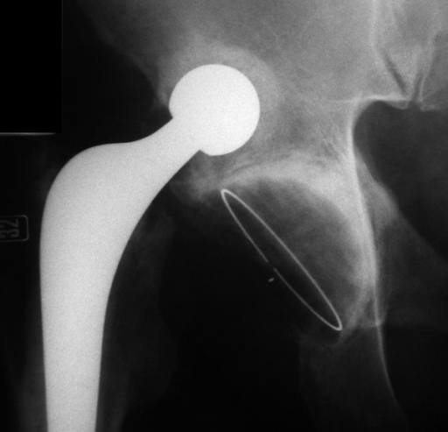
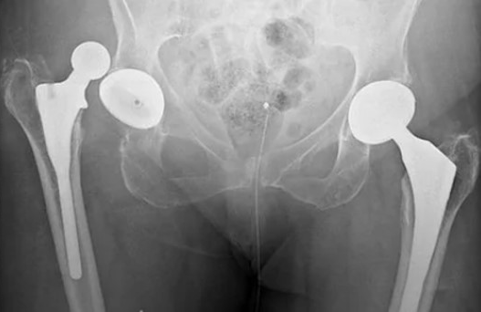
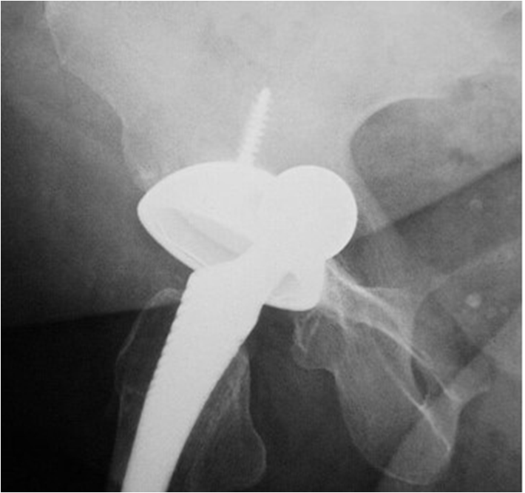
Проблема
Расчет углов в предоперационной подготовке является важным этапом, в который допущенные врачом ошибки чаще всего приводят к такому осложнению как вывихи.
1
Точность
Расчета углов шеечно-диафизарного угла даже при высокой квалификации врачей могут быть неточными.
2
Время
Ручной расчет углов требует большого времени и может привести к задержкам в операционной.
3
Затраты
Высокий процент ятрогенных осложнений приводит к повторным затратам ресурсов вследствие реопераций

Slide 5
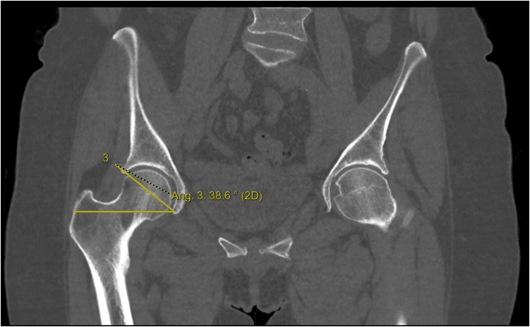
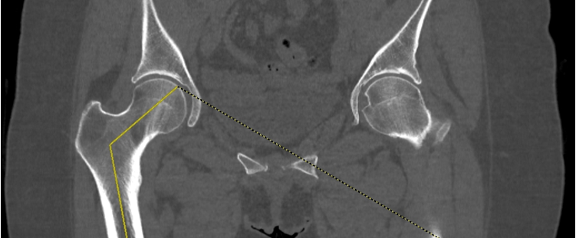
Решение
Большие данные
(Big data)
Алгоритмы
машинного обучения
Искусственный интеллект
Формирование обширной базы данных, основанной на функциональных
КТ/рентгенологических
снимках
Обучение нейросети способности распознавать на снимке анатомические структуры и вычислять пять углов, которые рассчитывают во время предоперационную подготовку
Наша программа собирает и анализирует КТ снимки, чтобы предоставить врачам полную информацию и помочь им принять взвешенные решения
Notes:
Искусственный интеллект позволяет автоматизировать расчет углов на основе комплексного анализа данных и оптимальных параметров для каждого пациента
Ана
АНализ структурированной базы данных Кт-снимков с помощью обученной нейросети для оптимизаци

Slide 6
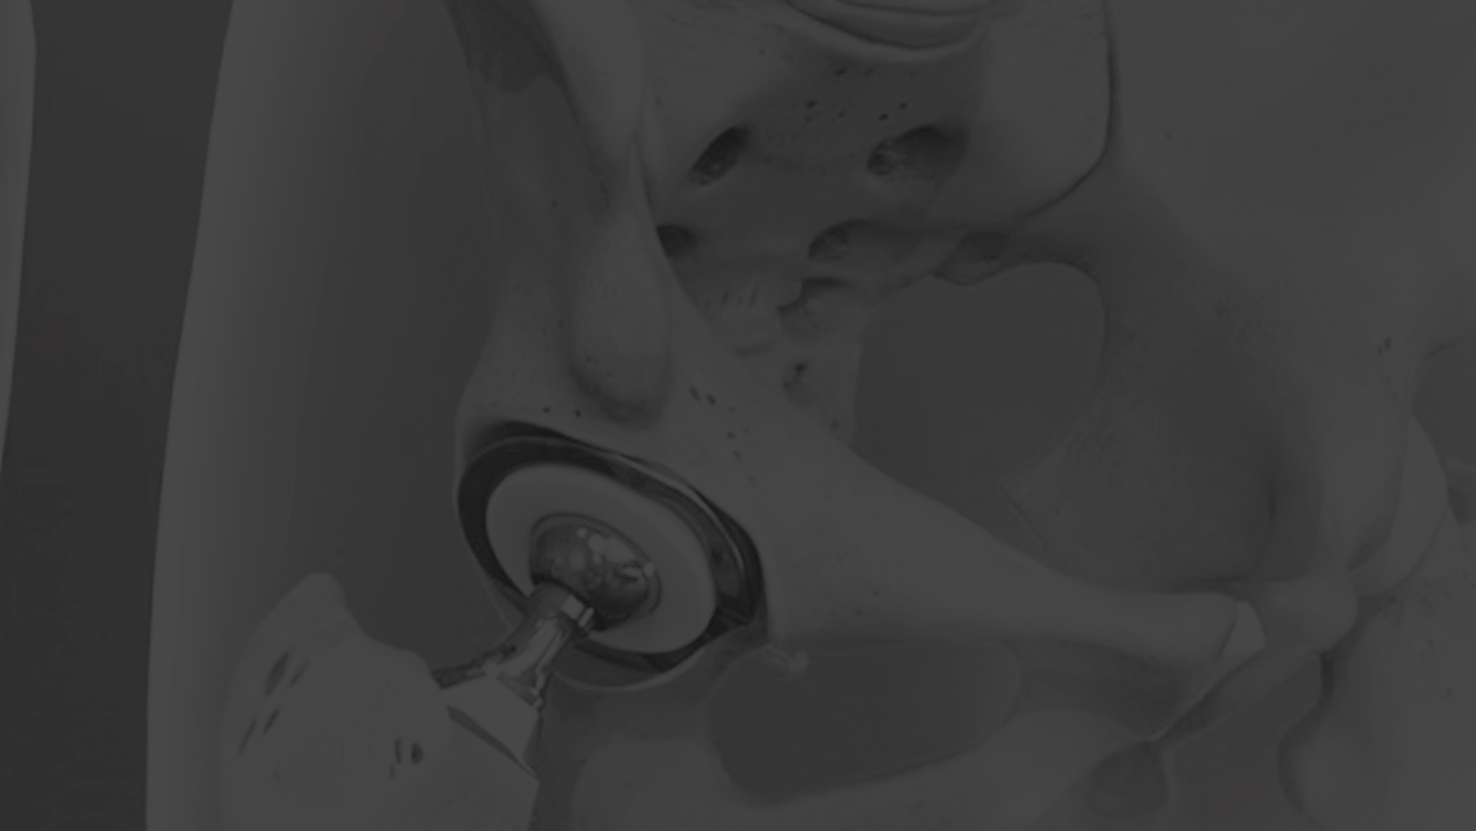
Обзор существующих методов расчета углов шеечно-диафизарного угла
1. Угол анатомической оси бедра (англ. anatomical axis of the femur) - это угол, измеряемый между линией, проходящей через центр головки бедра и центр шейки бедра, и вертикальной осью таза. Он помогает определить правильное положение импланта относительно бедра.
2. Угол наклона (англ. inclination angle) - это угол, измеряемый между линией, проходящей через центр головки бедра и центр шейки бедра, и горизонтальной плоскостью. Он определяет наклон импланта относительно горизонтальной плоскости.
3. Угол антиверсии (англ. anteversion angle) - это угол, измеряемый между линией, проходящей через переднюю и заднюю краевые точки головки бедра, и линией, проходящей через переднюю и заднюю краевые точки шейки бедра. Он определяет вращение импланта вокруг вертикальной оси.
4. Угол латерального отклонения (англ. lateral offset angle) - это угол, измеряемый между линией, проходящей через центр головки бедра и центр шейки бедра, и линией, проходящей через центр таза. Он определяет смещение импланта в сторону от центра таза.

Slide 7
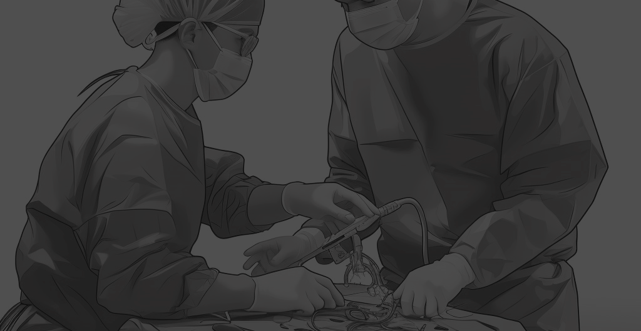
Ценность предложения
Система помощи принятия врачебных решений с использованием искусственного интеллекта позволяет снизить риск ошибок, улучшить точность результатов. Такая система помощи принятия решений значительно уменьшает риск повторных операций, что исключает затраты на реоперации и ликвидирует послеоперационные осложнения.

Slide 8
РЫНОК
Объем
Операции
Решение
80 тысяч операций
2000 $
Решение сэкономит здравохранению 38 400 000 млн $

Slide 9



КОНКУРЕНТЫ
Webiomed – платформа содержит встроенную систему поддержки принятия врачебных решений, предназначенную для автоматической оценки показателей здоровья пациента, в том числе предсказания развития заболеваний
Справочник врача. Приложение для Apple iOS и Android, предоставляющее доступ клиницистам к медицинским калькуляторам, шкалам оценки состояния пациента и клиническим рекомендациями и медицинским библиотекам для принятия взвешенных врачебных решений.
MeDiCase - система доврачебной диагностики острых и хронических заболеваний, помогающая проводить первичное обследование пациента, принятие решений о необходимости его очного обследования, вызова скорой помощи, мониторинга течения хронических болезней
Notes:
На рынке существуют некоторые аналогичные системы, однако наша система выделяется своей точностью благодаря анализу базы данных, а также возможностью интеграции с существующими медицинскими программами.

Slide 10
Бизнес-модель
Лицензирование
Мы предоставим лицензии медицинским центрам , которые хотят использовать нашу систему для оптимизации своей практики.
Подписка
Мы также предлагаем модель подписки для индивидуальных врачей и клиник, чтобы обеспечить доступность нашей системы.

Slide 11
РОЛЬ | ФАМИЛИЯ ИМЯ | ФОТО
ЛИДЕР (CEO) | Иосифов Георгий
ТЕХНОЛОГ, РАЗРАБОТЧИК (CTO) | Мацукатов Спартак, Маковкина Анастасия
МАРКЕТОЛОГ (СMO) | Иосифова Валерия
КОМАНДА СТАРТАПА

Slide 12
ТЕКУЩИЕ РЕЗУЛЬТАТЫ
Разработана идея и намечен дальнейший план развития проекта
Проведён ценностный опрос аудитории
Собраны данные пациентов в послеоперационный период

Slide 13
Дорожная карта
Этап 1
Поиск и привлечение инвестиций
Разработка базы данных на основе клинически значимых данных
Этап 2
Этап 3
Обучение нейросети на основе клинических случаев
Разработка программы и презентация проекта
Этап 4

Slide 14




КОНТАКТЫ ЛИДЕРА
Иосифов Георгий Валерьянович
+7 (928) 346-33-78
iosif3064@bk.ru
dr.georgi__30

